Slide 1
OOAD
售后、服务模块详细设计说明书
2-4组

Slide 2
目录
CONTENTES
01
售后模块
02
服务模块

Slide 3
01
售后模块

Slide 4
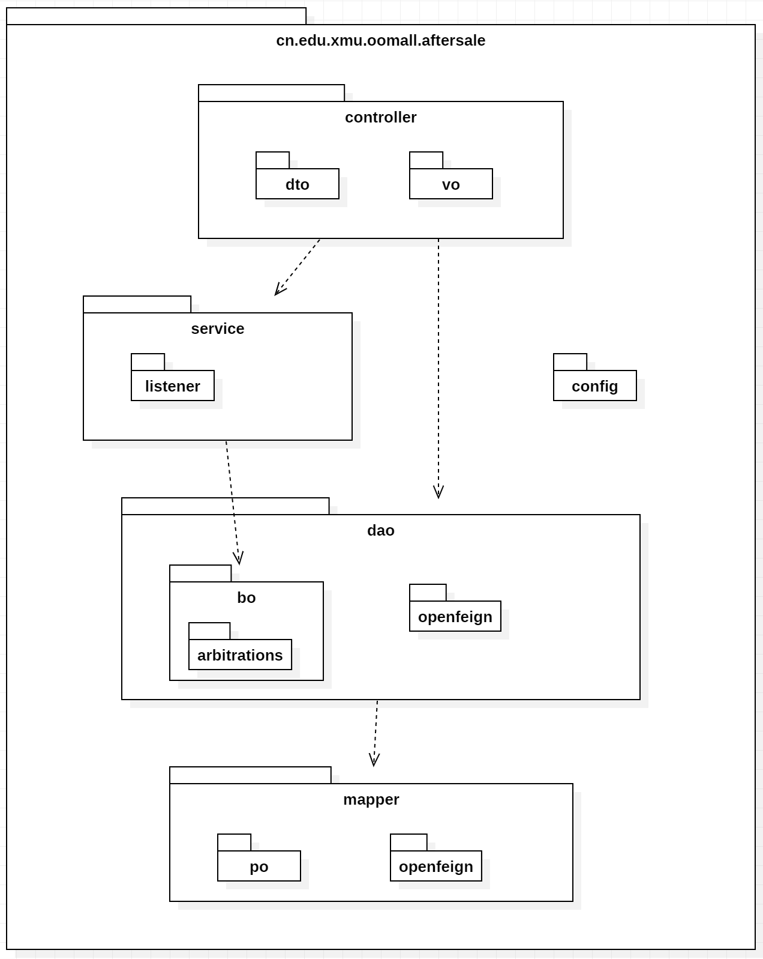
1.1售后模块—包图

Slide 5
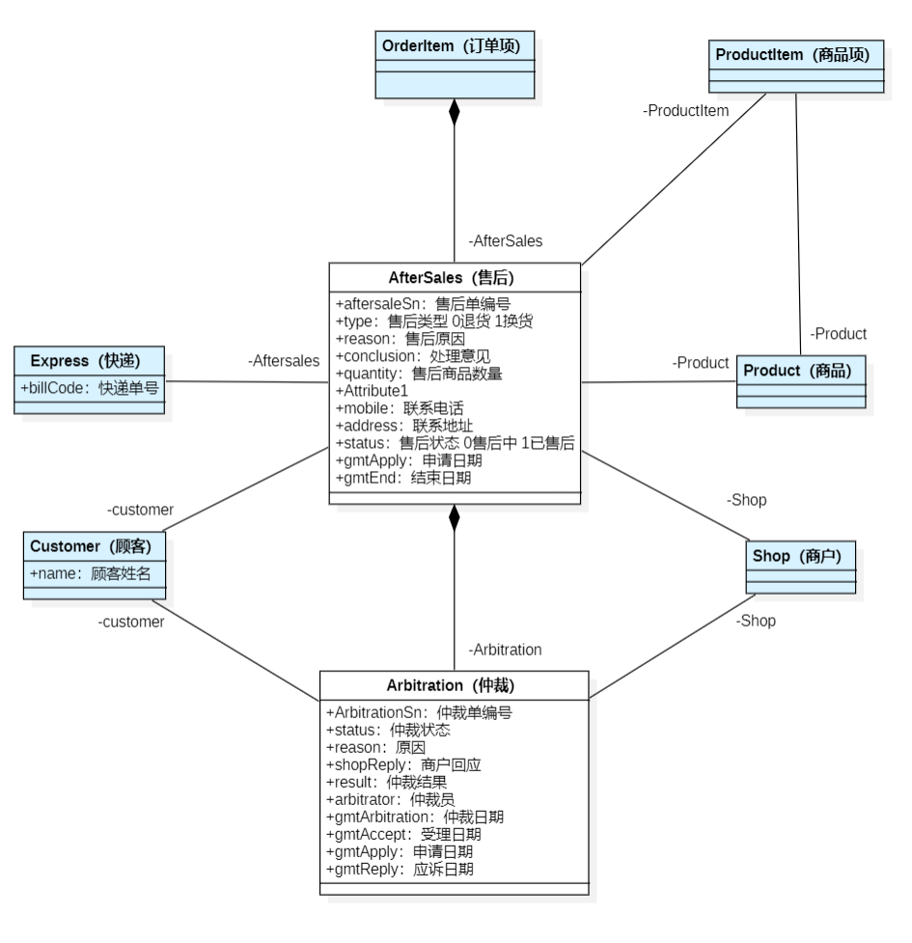
1.1售后模块—对象模型

Slide 6
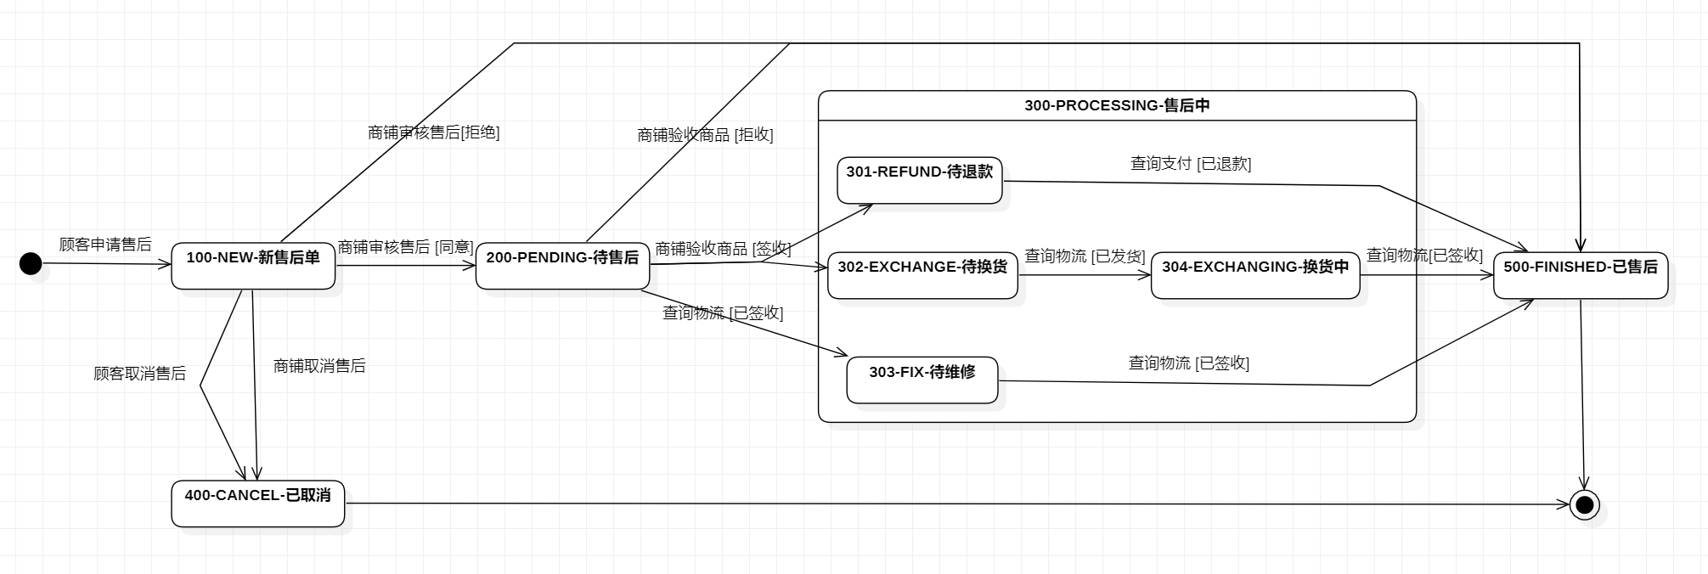
1.1售后模块—状态图
售后状态图

Slide 7
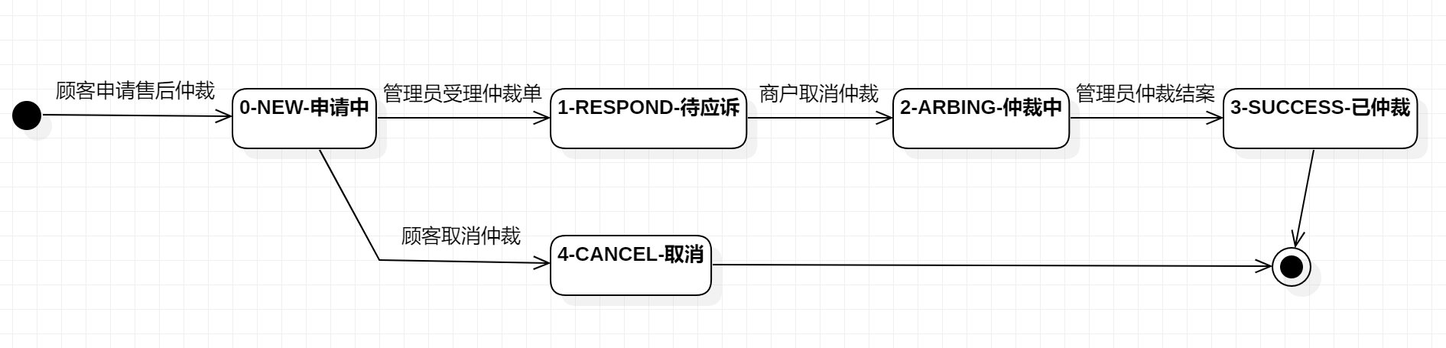
1.1售后模块—状态图
仲裁状态图

Slide 8
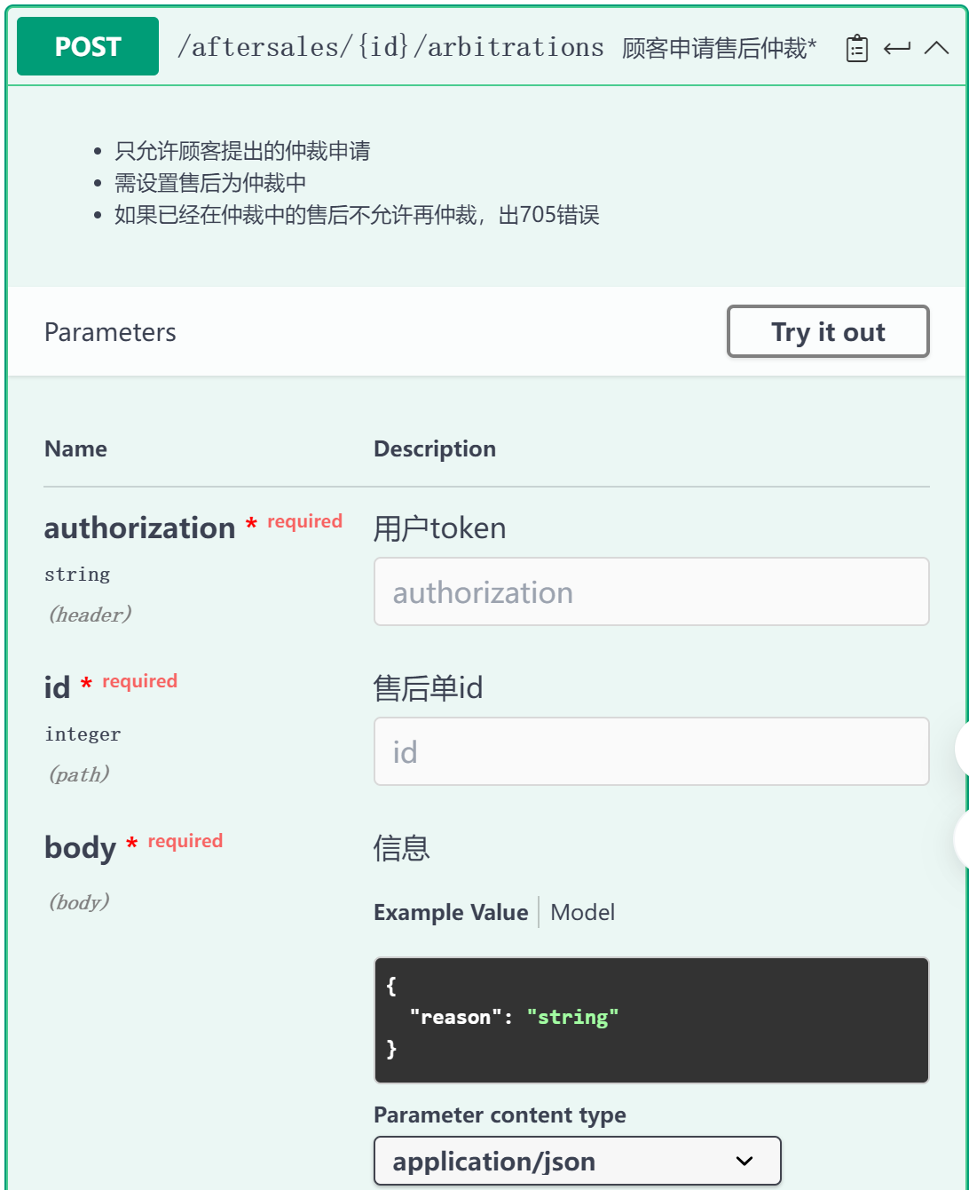
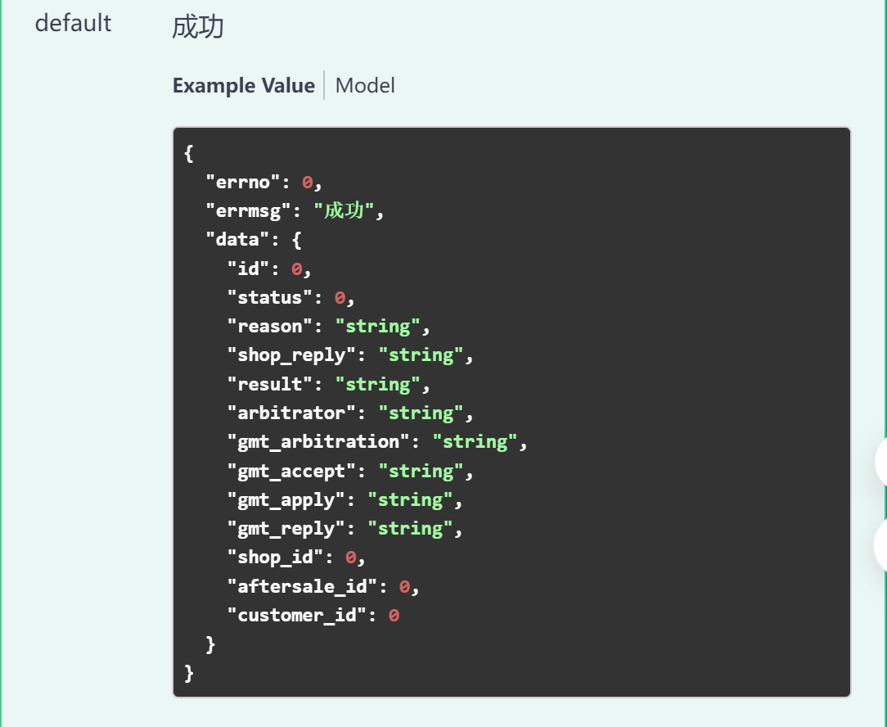
1.2售后模块—程序逻辑
顾客申请售后仲裁API

Slide 9
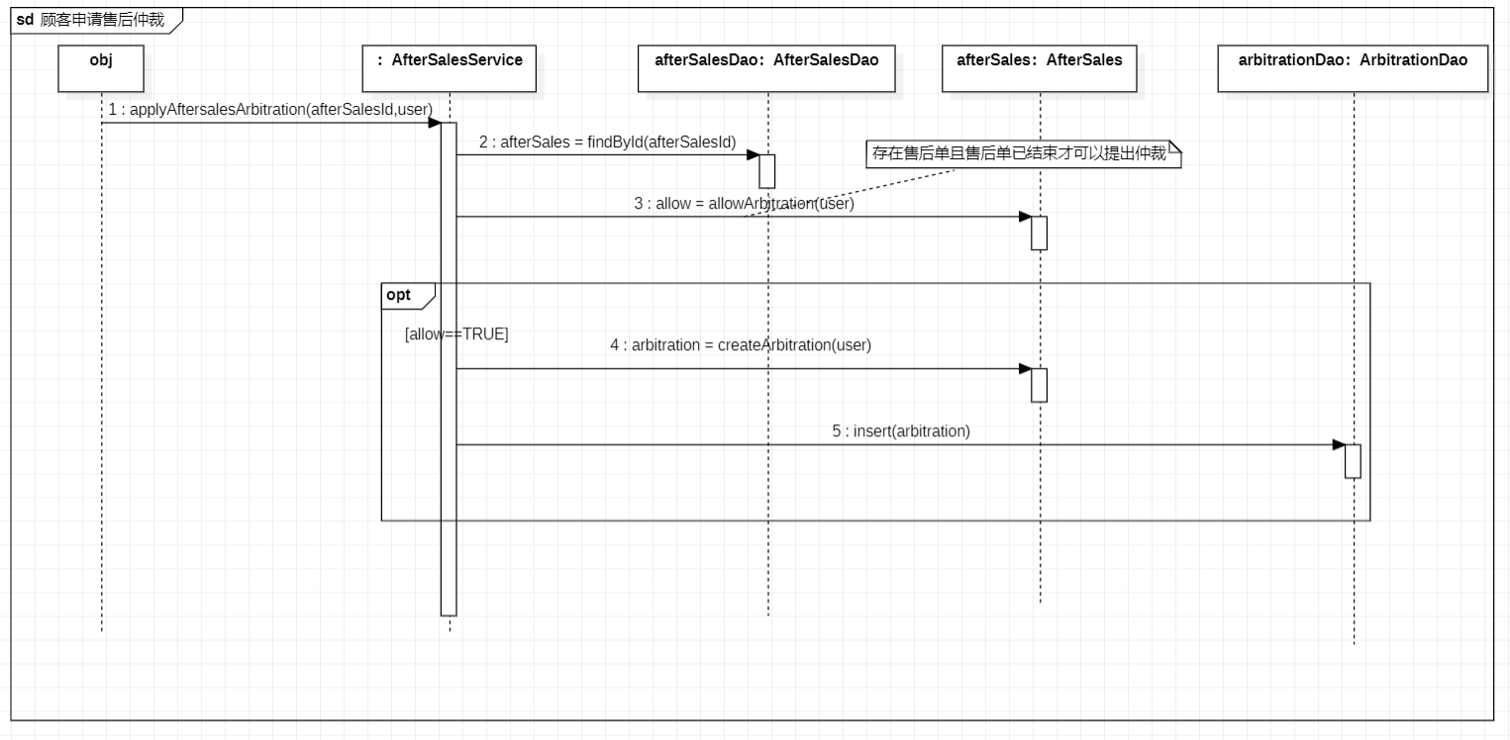
1.2售后模块—程序逻辑
顾客申请售后仲裁时序图

Slide 10
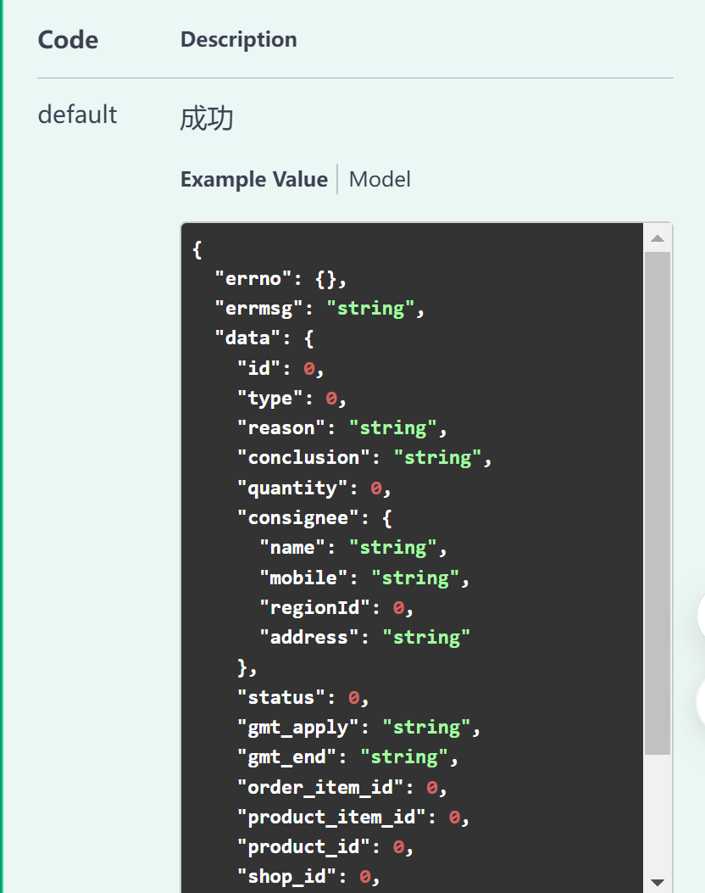
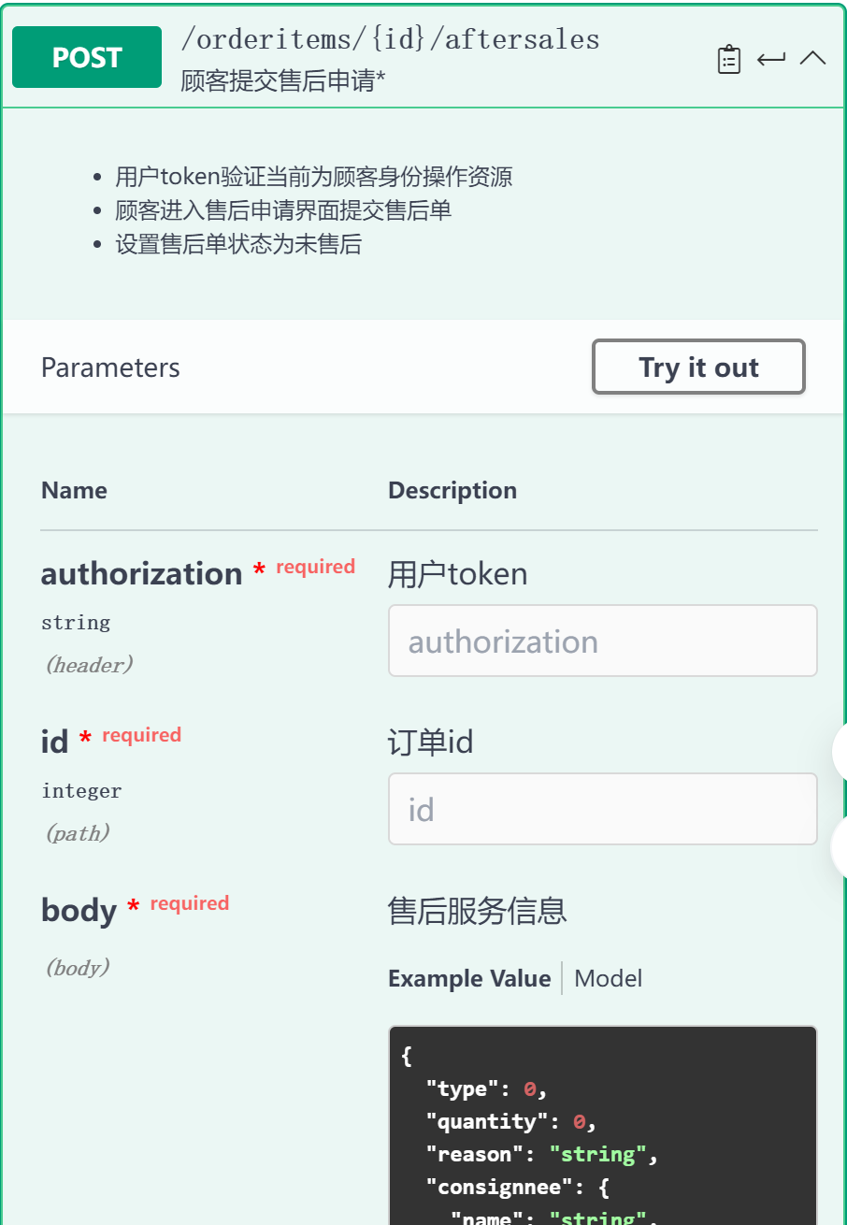
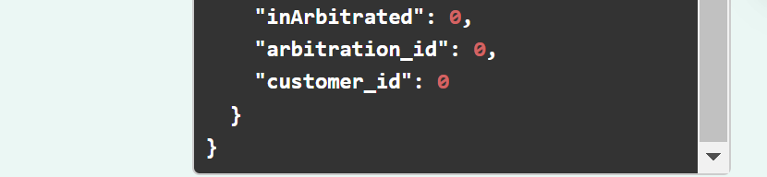
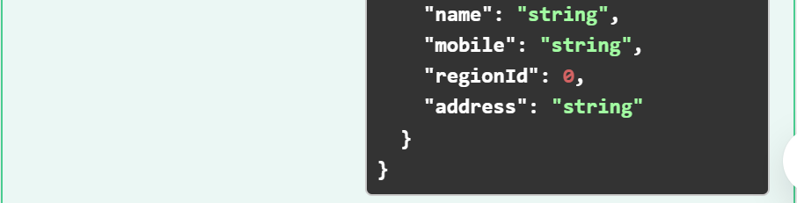
1.2售后模块—程序逻辑
顾客提交售后申请API

Slide 11
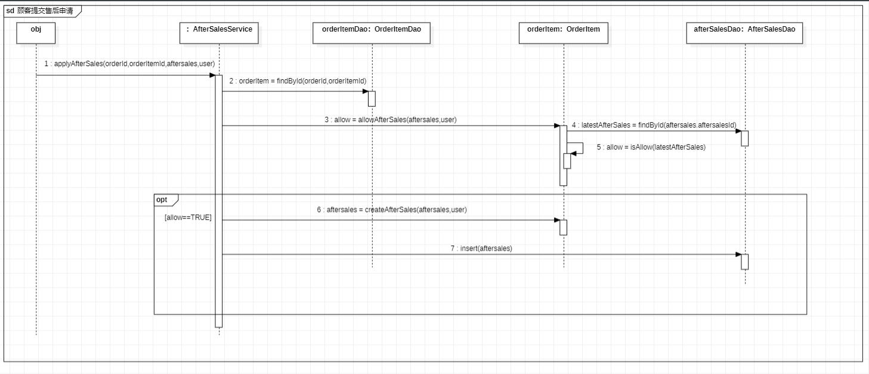
1.2售后模块—程序逻辑
顾客提交售后申请时序图

Slide 12
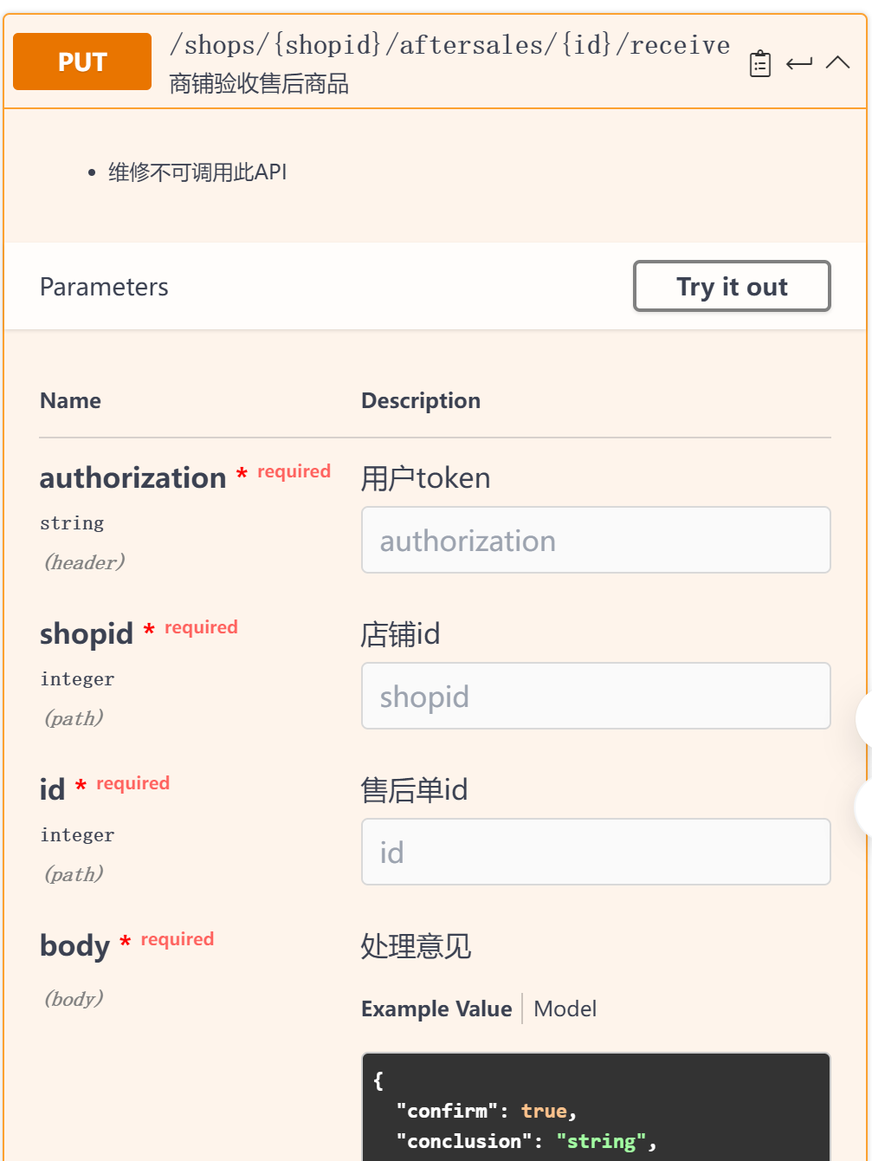
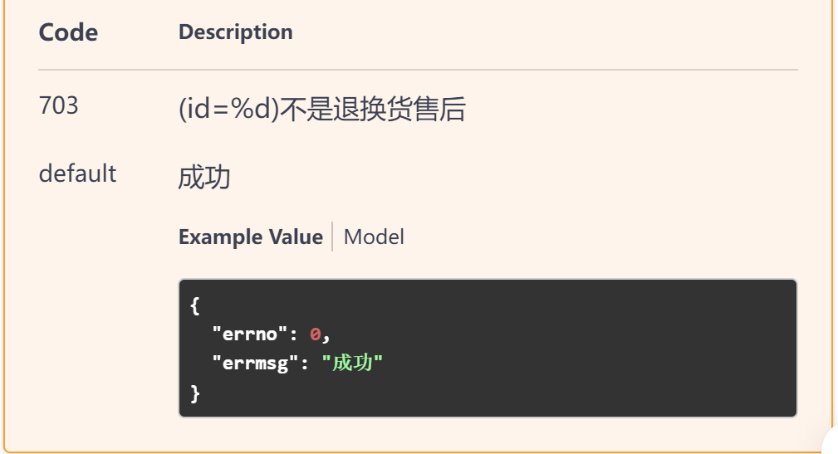

1.2售后模块—程序逻辑
商户验收售后商品API

Slide 13
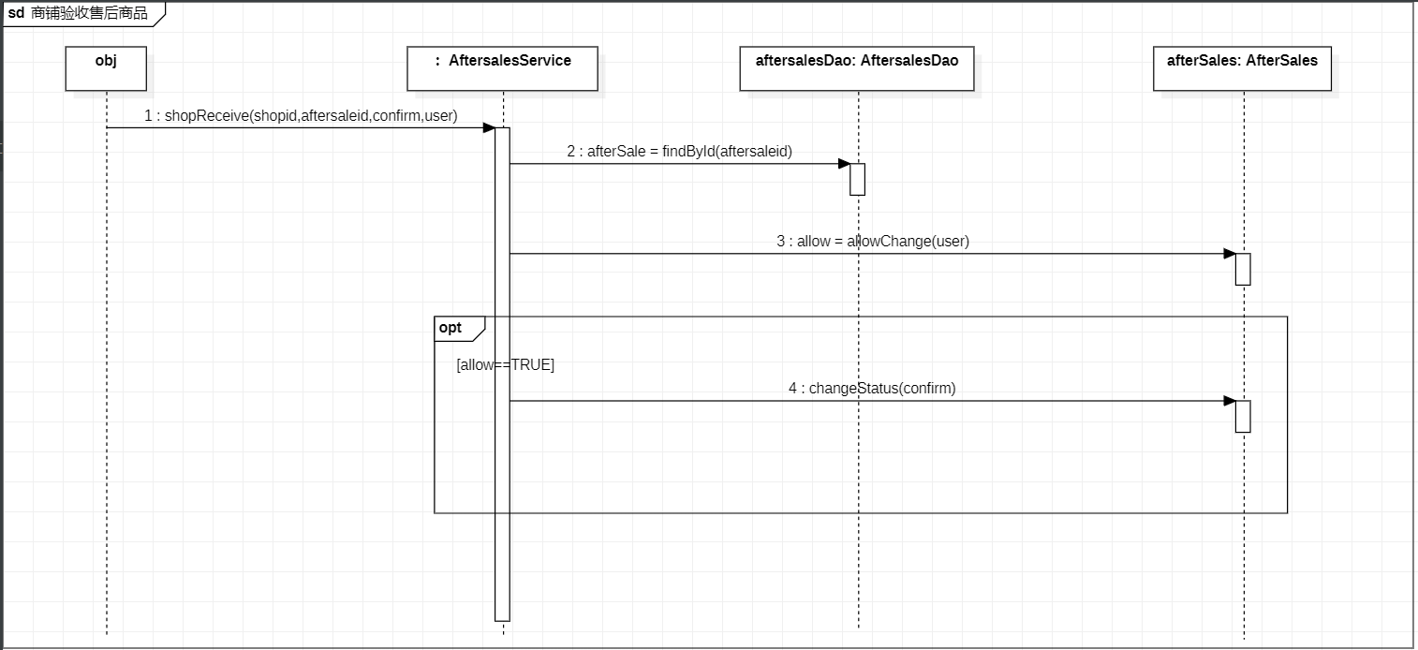
1.2售后模块—程序逻辑
商户验收售后商品时序图

Slide 14
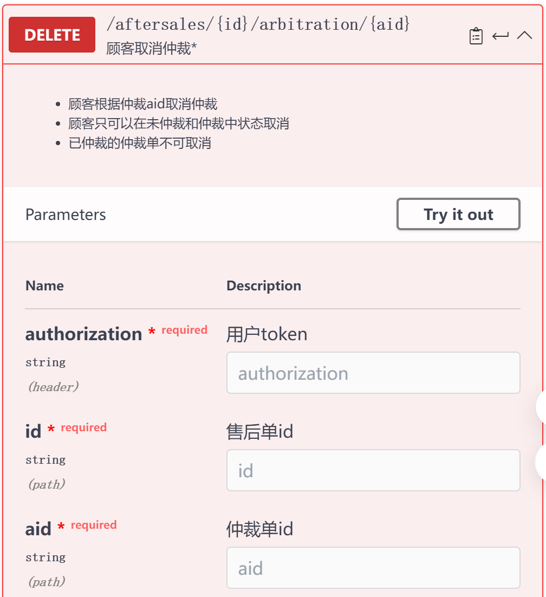
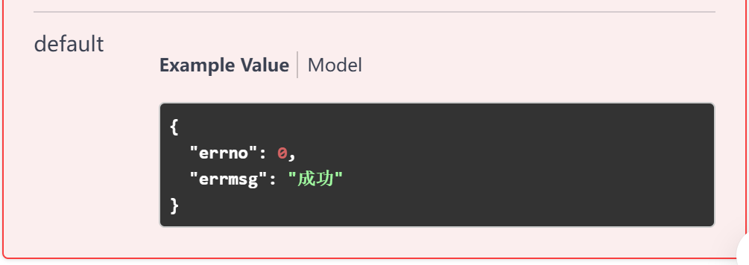
1.2售后模块—程序逻辑
顾客取消仲裁API

Slide 15
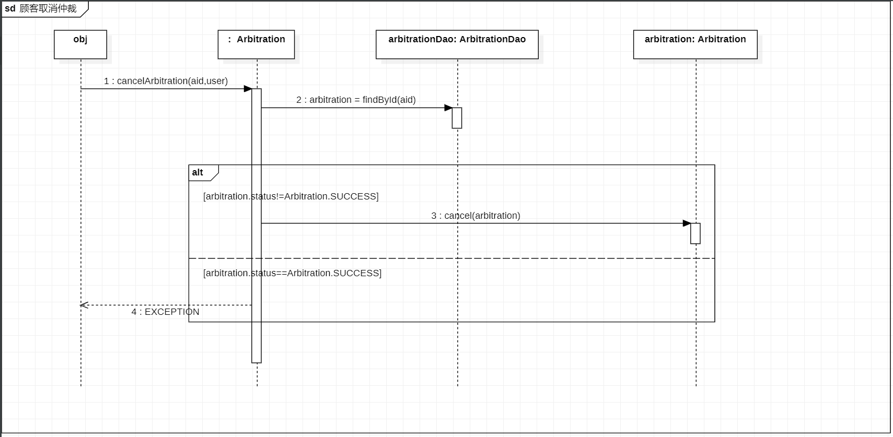
1.2售后模块—程序逻辑
顾客取消仲裁时序图

Slide 16
02
服务模块

Slide 17
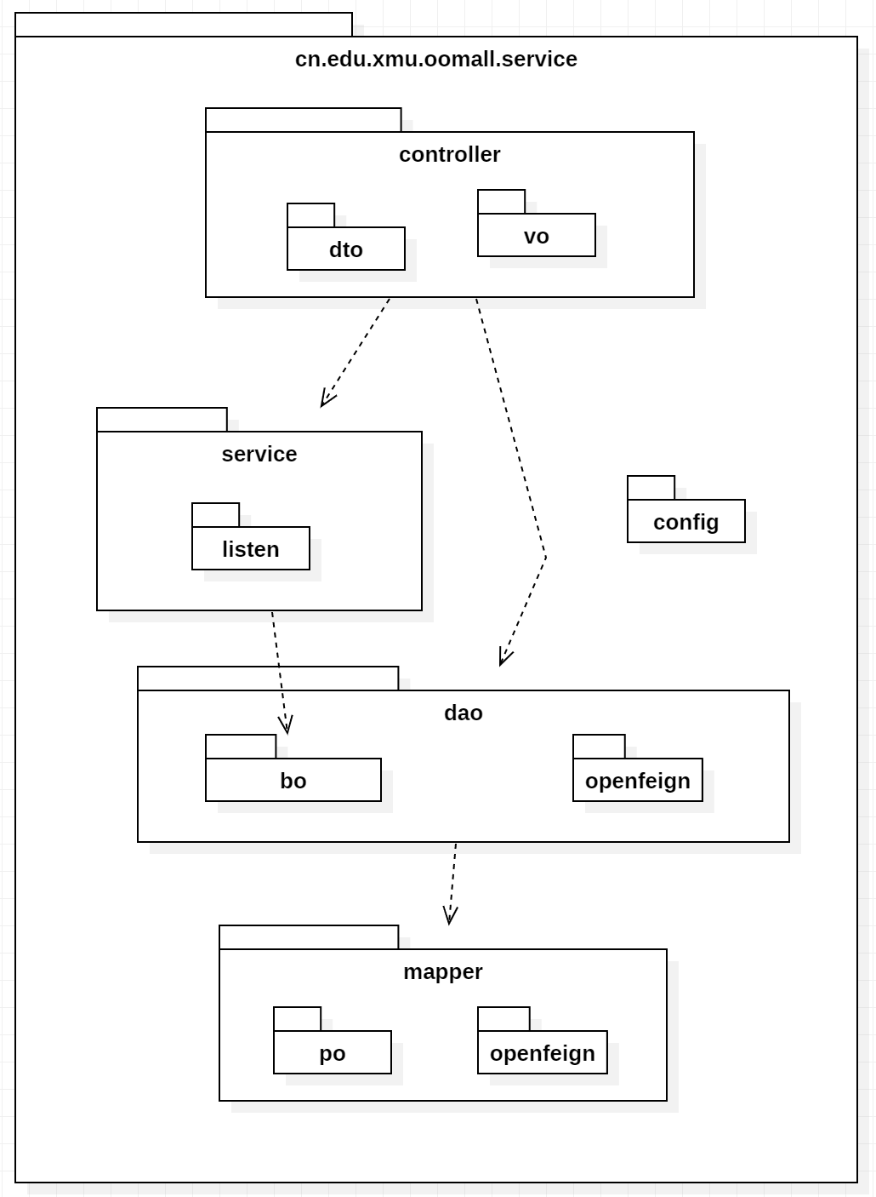
2.1服务模块—包图

Slide 18
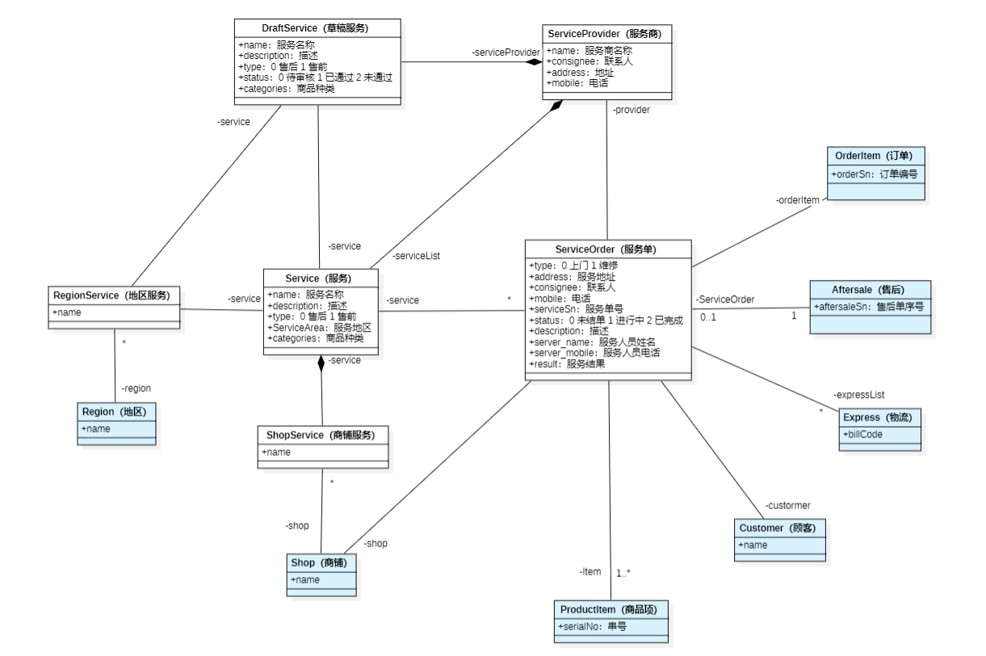
2.1服务模块—对象模型

Slide 19
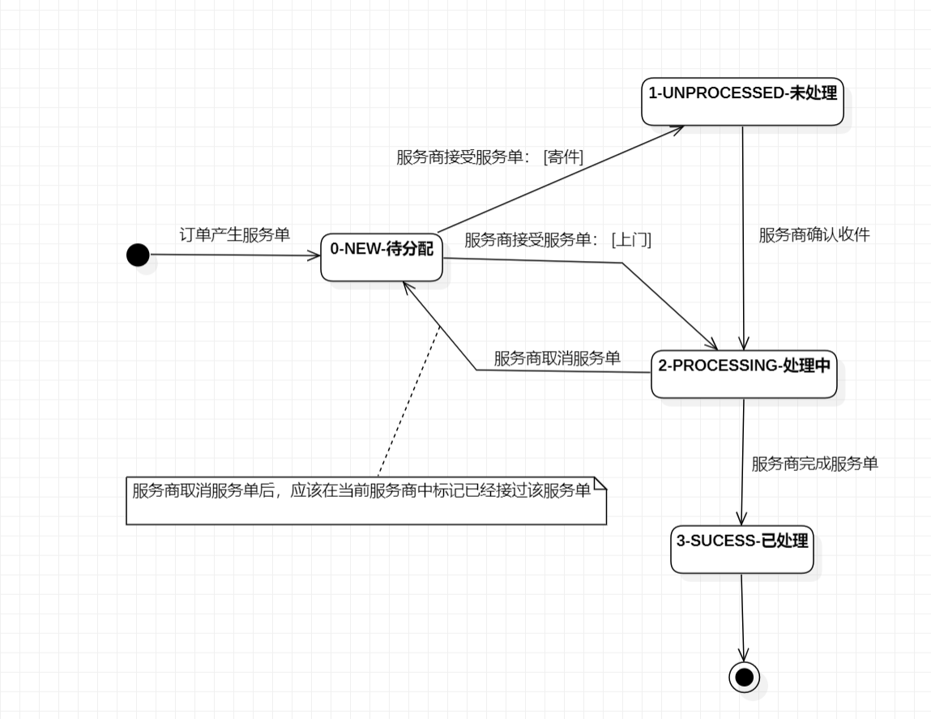
2.1服务模块—状态图
服务单状态图

Slide 20
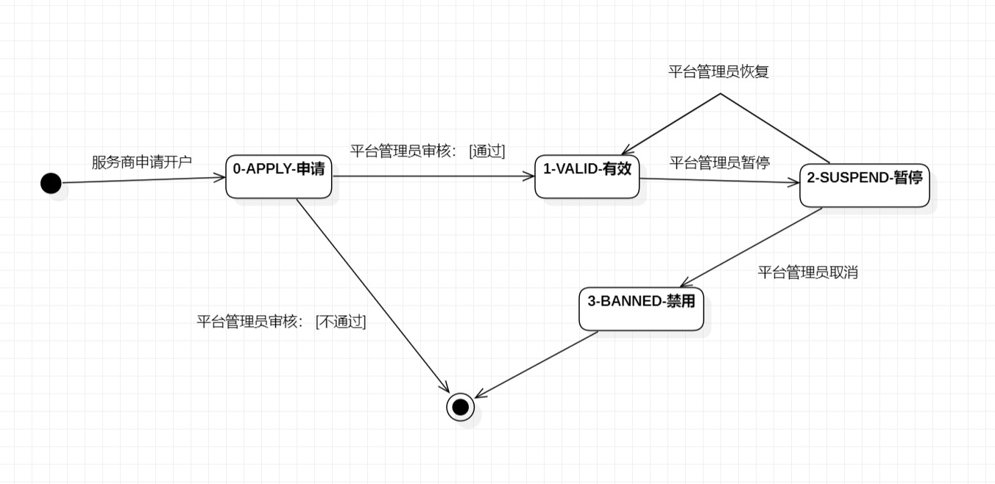
2.1服务模块—状态图
服务商状态图

Slide 21
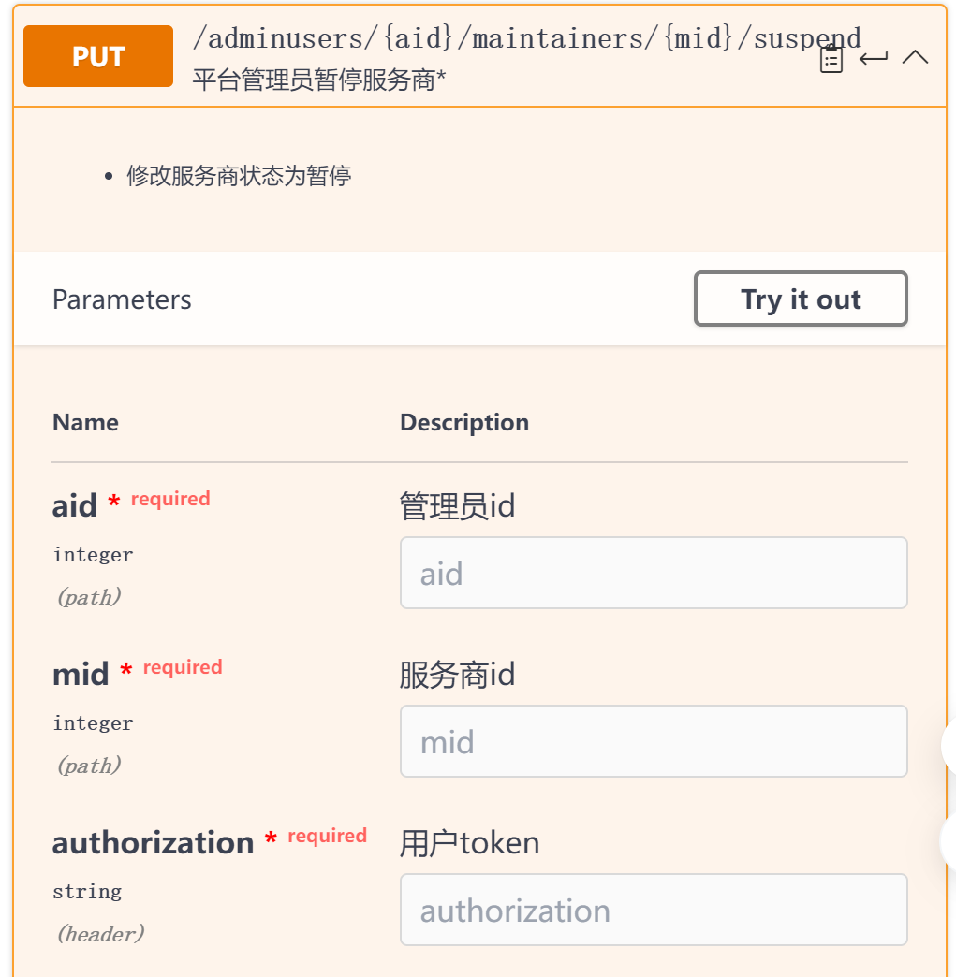
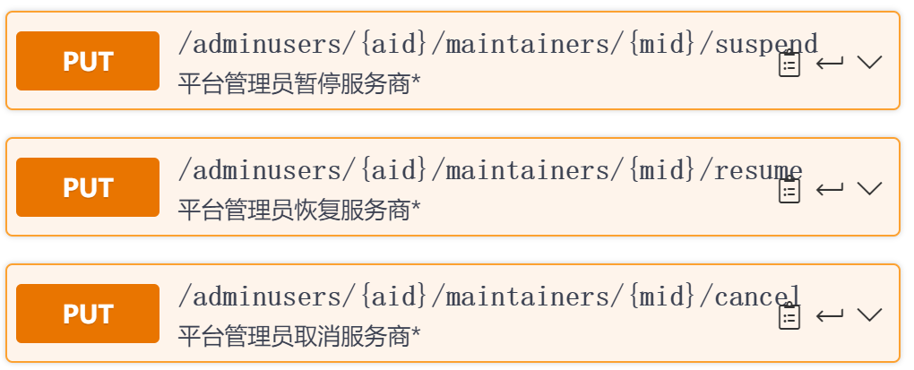
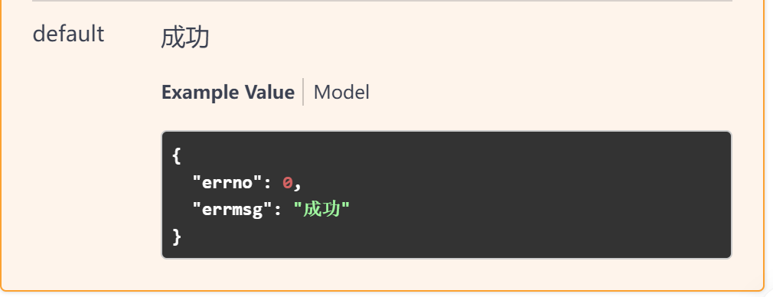
2.1服务模块—程序逻辑
平台管理员修改服务商状态API

Slide 22
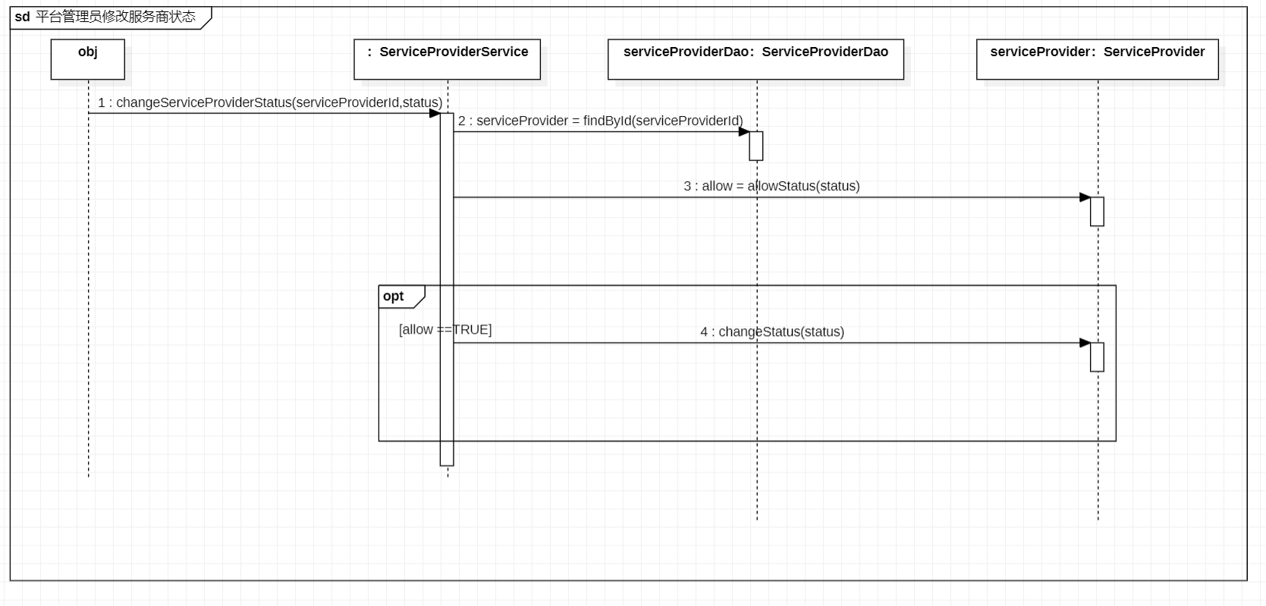
2.1服务模块—程序逻辑
平台管理员修改服务商状态时序图

